Slide 1
Vedení motivačních rozhovorů -
Iniciovat/podporovat změny
11. října 2017
Michael Silly

Slide 2


Tip na literaturu, údaje o zdroji & historie vývoje
Vedení motivačních rozhovorů se začalo rozvíjet v 80. letech v Anglii a USA při práci se závislými osobami.
Převážně se na začátku pracovalo s osobami, které měly problémy s alkoholem a ilegálními drogami.
Dnes jde o široce rozšířený přístup v celém zdravotnictví a v oblasti poradenství. Především v rámci krátkodobých intervencí.
Dobré úspěchy v práci s osobami s vysokou ambivalencí příp. se změnami chování.

Slide 3

Motivační neznamená, že vám motivaci vtloukají do hlavy, ale „týkající se motivace“
Interviewing/vedení rozhovoru neznamená, že se uspořádá „výslech“, ale vše se odehraje ve smyslu interview – společné sledování situace

Slide 4

Představte si nějakou situaci,
ve které teď budete ambivalentní!

Slide 5

Brainstorming
Jaké faktory mají vliv na vztah poradce – klient?
Quelle Foto www.berufsberatung.ch

Slide 6
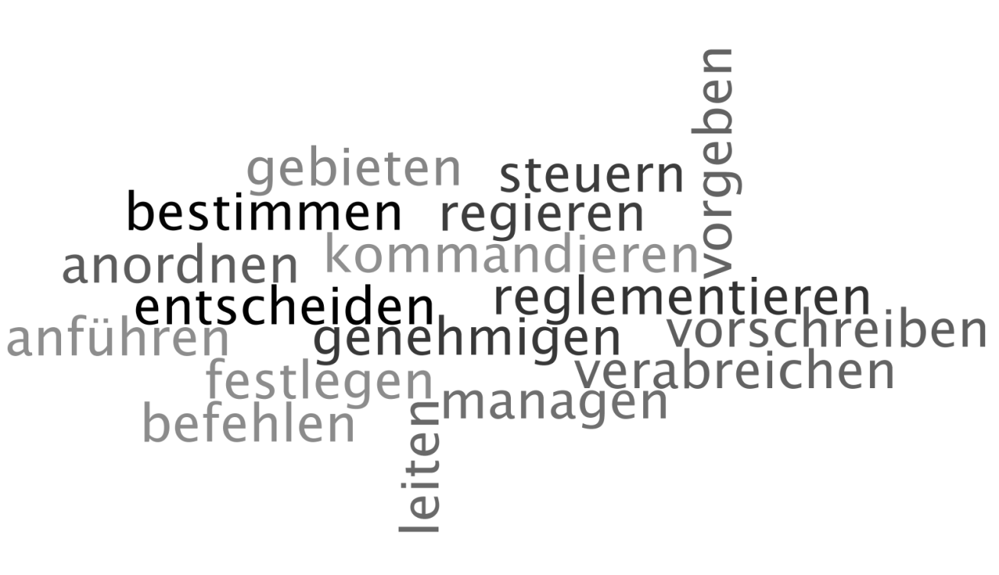
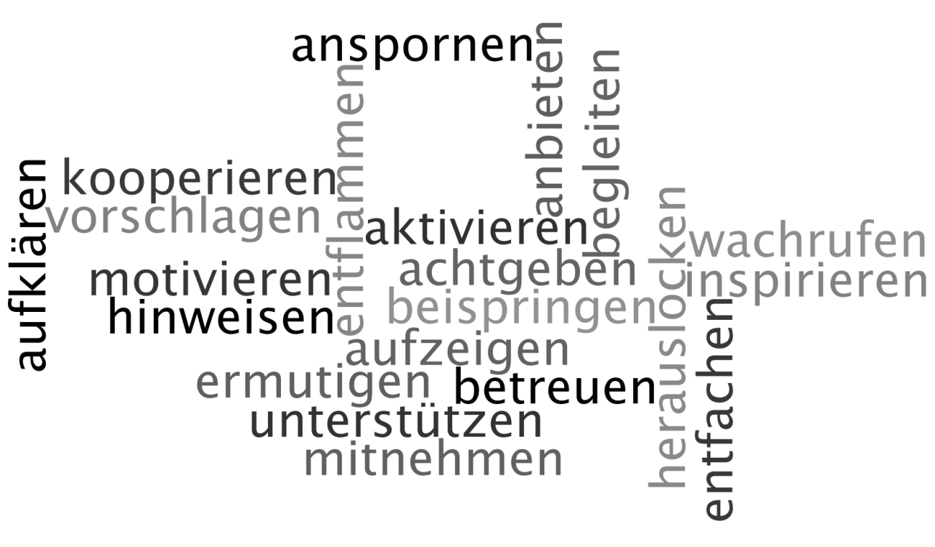
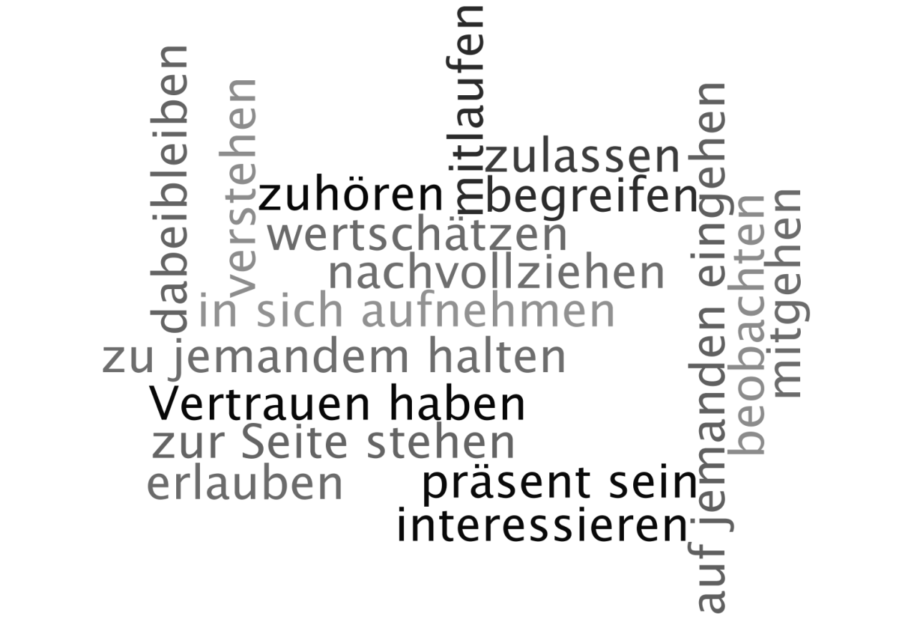
Tři komunikační styly
Directing
Guiding
Following

Slide 7
Co jsou motivační rozhovory?
Motivational Interviewing (MI) je kooperativní, na cíl orientovaný komunikační styl, se zvláštní pozorností na jazyk změny.
Tento styl je koncipován tak, aby posílil osobní motivaci pro specifický cíl a osobní závazek na specifický cíl tak, že motivy člověka se změnit rozpracuje a prozkoumá v atmosféře přijetí a účasti.
(Miller & Rollnick 2013)
U MI jde o to, vyvolat a rozpracovat to, co je již přítomno, a nikoliv o to přidávat co chybí.
(Miller & Rollnick 2013)

Slide 8
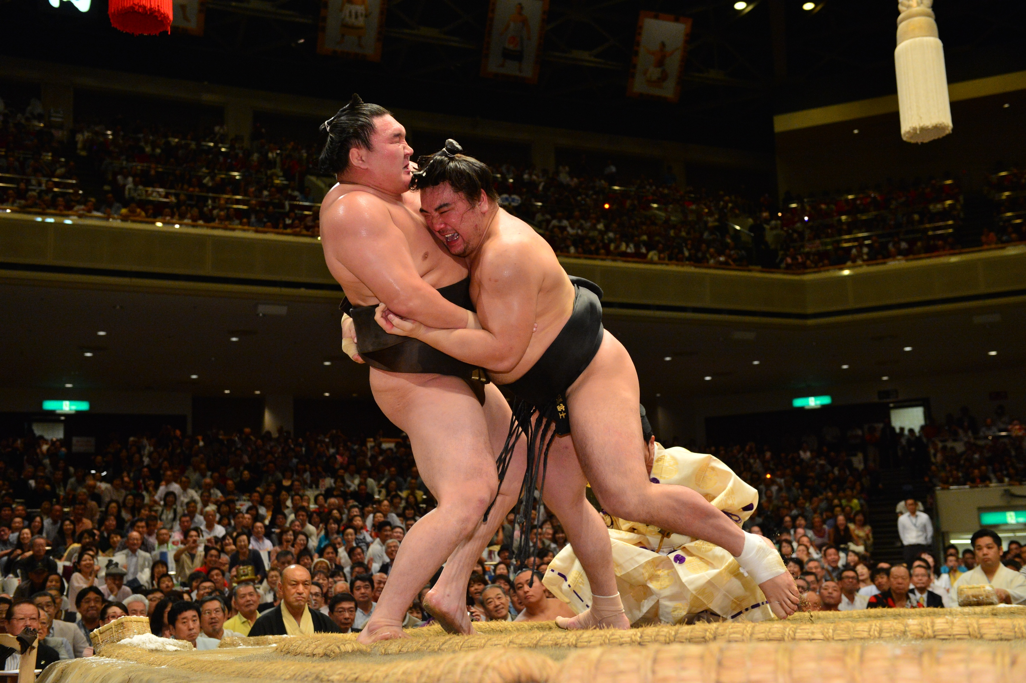
Vedení motivačních rozhovorů neznamená spolu bojovat,...

Slide 9

Was ist Motivierende Gesprächsführung?
…ale tančit spolu

Slide 10
4 základní procesy v MI
Planning – most ke změně
Evoking – vyvolat Change Talk
Focusing – objasnit směr
Engaging – vytvořit vztah

Slide 11
Duch/spirit vedení motivačních rozhovorů
Partnerství
Duch
MI
Účast
Přijetí
Evokace

Slide 12
4 základní techniky při vedení motivačních rozhovorů - OARS
→ Otevřené otázky
→ Reflektování
→ Uznání
→ Shrnutí
(→ Výměna informací)
Planing
Evoking
Focusing
Engaging
Change Talk

Slide 13
Čtyři principy - RULE
R - Resist the righting reflex:
odolat reflexu “Chtít to směrovat “.
U - Understand your client's motivations:
pochopit důvody klienta
L - Listen to your client:
naslouchat klientovi
E - Empower your client:
posilovat klienta

Slide 14
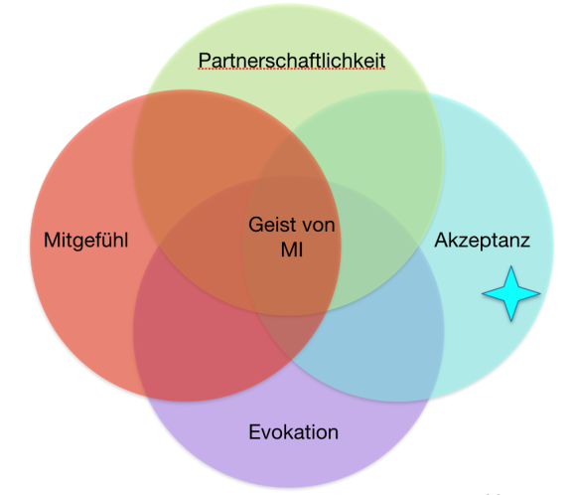
Duch vedení motivačních rozhovorů –
Partnerský přístup
MI je něco, co můžeme udělat společně s jiným člověkem – aktivní spolupráce mezi experty. Každý člověk je nejlepší expert na věci, které se týkají jeho samotného.
Terapeut / poradce se pokouší, aby se vytvořila pozitivní mezilidská atmosféra, která změnu podporuje ale nevynucuje.
MI je něco, co se děje „s“ člověkem a „pro“ člověka.

Slide 15
Duch vedení motivačních rozhovorů – přijetí / akceptování
Respektování bez podmínek
Přijetí
Podpora
autonomie
Uznání
Empatie

Slide 16
Duch vedení motivačních rozhovorů – přijetí/akceptování
Respektování bez podmínek není spojeno s podmínkami; respektování druhé osoby, která má svou vlastní hodnotu.
Empatie je zájem o vnitřní perspektivu druhého a snaha pochopit si, abych mohl vidět svět jeho očima.
Autonomie uznává a respektuje svébytnost jednotlivce a přiznává mu právo najít si sám svou cestu a troufnout si po ní jít.
Uznání přiznává silné stránky a úsilí/snahy osoby.

Slide 17
Duch vedení motivačních rozhovorů – Evokace
Předpokládá se, že zdroje a motivace ke změně jsou přítomné v klientovi samotném.
Tato motivace ke změně plynoucí z podstaty samé se posiluje zahrnutím vnímání, cílů a hodnot klienta.
Srv.:
education = (vy)táhnout
evocation = vylákat,
vyprovokovat
The teacher who is indeed wise
does not bid you enter the house of
his wisdom,
but rather leads you to the threshold of
your own mind.
(Kahlil Gibran)

Slide 18
Duch vedení motivačních rozhovorů – Účast
Účast se ukazuje v tom, že aktivně podporujeme blaho jiného člověka a přiznáváme prioritu jeho potřebám.
Účast znamená, zasazovat se vědomě o blaho ostatních a jednat v jejich nejlepším zájmu.
Účast je přání,
aby ostatní živé bytosti byly bez utrpení
(Dalei Lama)

Slide 19
Komunikační pasti
past otázky-odpovědi
past dojmout druhou stranu
past expertů
past dát někomu nálepku
past soustředit se na něco příliš brzo
past viny

Slide 20

Roadblocks
rozptýlit,
odvést,
rozveselit
interpretovat,
analyzovat,
zkoumat,
ptát se,
vyslýchat
uklidnit,
soucítit
kritizovat,
obviňovat,
vynášet soudy
souhlasit,
chválit
moralizovat
a kázat
dát nálepku,
zesměšnit
přikazovat,
komandovat,
nařizovat
poučit logickými argumenty
varovat nebo hrozit
nezeptat se a radit,
a dávat řešení
Roadblocks von T. Gordon

Slide 21
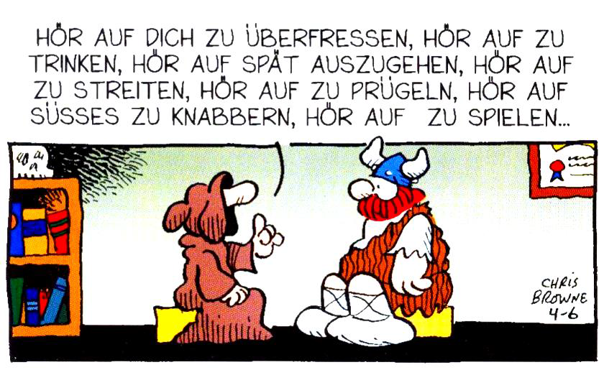
PŘESTAŇ SE PŘEŽÍRAT, PŘESTAŇ PÍT, PŘESTAŇ CHODIT VEČER VEN, PŘESTAŇ SE HÁDAT, PŘESTAŇ SE PRÁT, PŘESTAŇ MLSAT SLADKÉ, PŘESTAŇ HRÁT…
kázat

Slide 22
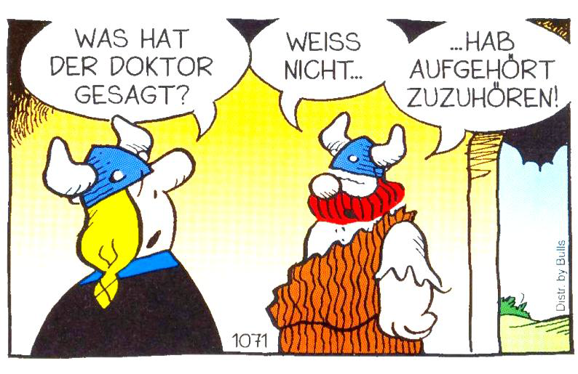
CO ŘÍKAL DOKTOR?
NEVÍM…
PŘESTAL
JSEM HO POSLOUCHAT!

Slide 23
4 základní procesy vMI
Planning – most ke změně
Evoking – vyvolat Change Talk
Focusing – objasnit směr
Engaging – vytvořit vztah

Slide 24
Proč to vlastně jde?
Klient
Setting
Poradce
Jasné zaměření
Více možností
Nejasné zaměření
Vyjasnit, zda se úkol správně pochopil
Není nutné žádné další zaměření
Agenda mapping:
„úroveň meta“
Sledovat strukturování
možností
Pozorovat z blízka
Vzít si na pomoc vizualizaci
Snížit komplexitu
Potřebuje čas
Vydat se po paralelních cestách
OARS centrálně

Slide 25





Model stádií změny
Transteoretický model, autoři: Prochaska/DiClemente
Příprava
Jednání
Vytvoření záměru
Udržování
Recidiva
Bezděčnost
Trvalé vystoupení
Notes:
1. Absichtslosigkeit
Der Jugendliche denkt nicht an die Möglichkeit einer Veränderung. Der Jugendliche besitzt kein Problembewusstsein.
Aufgaben:
Kontakt aufrechterhalten, Bewusstsein und Zweifel hervorrufen, Informationen geben
2. Absichtsbildung
Es bildet sich ein Problembewusstsein. Die Person tritt in ein durch Ambivalenz gekennzeichnetes Stadium ein. Veränderungen werden erwogen und zugleich verworfen. Schwankung zwischen Besorgnis und Sorglosigkeit.
Aufgaben:
Ambivalenz verstehen, Beleuchtung der Pro und Contra
3. Vorbereitung
Entscheidung für Veränderung ist gefallen. Wird die Person in der Phase der Vorbereitung aktiv, hält der Veränderungsprozess an, andernfalls fällt sie in
das Stadium der Absichtsbildung zurück. Es sollte nicht in unangemessener Art und Weise die Motivation noch lange geprüft werden.
Aufgaben:
Durchführbare Vorschläge anbieten, Hilfestellung bei der Entscheidungsfindung anbieten
4. Handlung
Der Jugendliche unternimmt konkrete Schritte der Veränderung (z.B. Unterbrechung von problematischen Verhaltensweisen). Ziel ist es, eine konkrete Veränderung im Problemfeld zu schaffen.
Aufgaben:
Unterstützung erfolgter Veränderungen
5. Aufrechterhaltung
Die Hauptaufgabe in diesem Stadium ist die Festigung der erzielten Veränderungen und die Vorbeugung von Rückfällen
Aufgaben:
Rückfällen vorbeugen
6. Rückfall
Die Aufgabe des Jugendlichen ist es, erneut in den „Kreislauf“ der Veränderung einzutreten. Ausrutscher und Rückfälle sind normale und zu erwartende Ereignisse. Entmutigung und Demoralisierung sollten vermieden werden, stattdessen sollte weiterhin über die Veränderung nachgedacht werden und die Entschlusskraft erneuert werden, um wieder aktiv zu werden.
Aufgaben:
Wiedereintritt in die Therapie erleichtern

Slide 26



Model stádií změny
Strategie a motivační úkoly v různých stádiích
Nabídnout praktická řešení
Napomoci k nalezení rozhodnutí
Pochopit ambivalenci
Prověřit výhody a nevýhody
Podpořit provedené změny
Příprava
Jednání
Prevence recidivy
Vytvoření záměru
Udržování
Recidiva
Bezděčnost
Trvalé vystoupení
Zůstat v kontaktu
Zvýšit povědomí a pochybnosti
Dát informace
Návrat do poradenství/usnadnit terapii

Slide 27
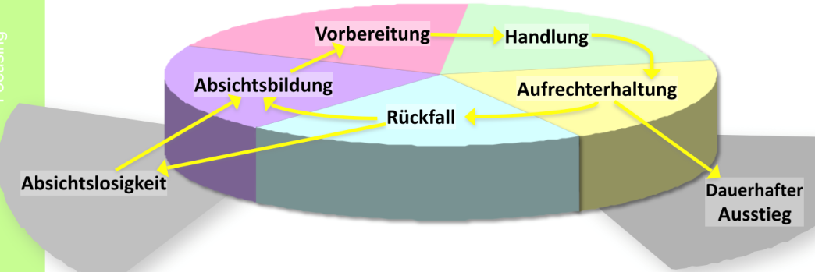
Výroky
„Už jsem to číslo na leasingovou společnost zastrčil, zavolám jim zítra!“
„Piju alkohol rád, ale někdy jsem kvůli tomu v práci úplně nesoustředěný.“
„V posledních třech týdnech jsem byl každý den na tréninku ohledně přijímacích pohovorů.
„Jeden můj kamarád to zvládl i bez pomoci, takže to zvládnu taky. Nepotřebuju žádný kurz. Kromě toho to mám všechno pod kontrolou.“
„Teď už se to stalo zase. Prostě se se svým nadřízeným neshodnu.“
„Frustruje mě, že mě tolikrát odřekli. Někdy už nemám vůbec chuť. Ale něco přece musím zkusit.“
„Piju proto, že mí kamarádi taky pijí.“
„Vím, že mě chcete podpořit, ale v mém věku to už nemá žádný smysl.“

Slide 28
4 základní procesy v MI
Planning – most ke změně
Evoking – vyvolat Change Talk
Focusing – objasnit směr
Engaging – vytvořit vztah

Slide 29

Ambivalence
Ambivalence je v pořádku a je úplně normální
Ambivalence je přirozeným krokem v procesu změny
Ambivalence nás podněcuje dále zkoumat danou situaci
Ambivalentní osoby zaměňují
výroky Change Talk(→ argumentuje
se změna ) s výroky Sustain Talk
(→ argumentuje se Status Quo)
Je možné a nutné s ambivalencí
pracovat

Slide 30
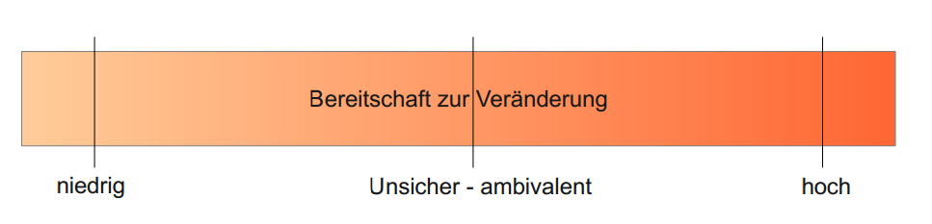
Motivace: všechno nebo nic versus kontinuum
Předpoklad, že někdo je buď motivovaný nebo nemotivovaný často vedl k rychlému konci poradenství/vztahu.
Pomůcka: vnímat připravenost ke změně jako kontinuu s různým stupněm rozvinutí.
Připravenost ke změně
nízká nejistá – ambivalentní vysoká

Slide 31




Váha rozhodování
Rozvíjení ambivalence
1
3
Výhody
STATUS QUO
Nevýhody
STATUS QUO
Nevýhody
ZMĚNY
2
4
Výhody
VERÄNDERUNG
Vytvořit diskrepanci

Slide 32
Faktory změny
Sebedůvěra
Důvěra ve vlastní schopnosti, že vykonám určitý úkol a úspěšně ho dokončím
Interní konflikt
Rozpoznání protikladů mezi aktuálním stavem
a požadovaným sebepojetím
Důvěra
Důležitost
Připravenost
Připravenost ke změně
Vědomí, že jsem rozeznal problém,
vůle změnit jednání
nebo přijmout rozhodnutí.
Notes:
Herwig

Slide 33
Motivační situace
nepřipraven
nepřipraven
W
Z
W
Z
W
Z
W
Z
nejistý- ambivalentní
připraven

Slide 34
Díky tomuto je změna pravděpodobná
  Změna je pravděpodobná při vysokých hodnotách v těchto 4 oblastech
DARN-Model
  Přání (cíl) (Chtěl bych …)
Desire
Ability
  Schopnost (Mohl bych, mohu…)
Reason
  Důvody (Měl bych, existují dobré důvody …)
Need
  Nutnost (Musím …)
Notes:
Herwig

Slide 35
Jazyk změny – Change Talk
Change Talk jsou jakékoliv výpovědi osoby, která se vydává směrem změny.
Důležité jsou vlastní argumenty klienta
Procesní fáze Evoking
Hodně Change Talk zvyšuje pravděpodobnost změny
Je to dobrý indikátor pro “červenou nit”, “perly”
Direktivitou vedení motivačního rozhovoru je cíleně
vyvolat u osoby Change Talk (jazyk změny).

Slide 36

Change Talk
Připravující Change Talk
Mobilizující Change Talk
(Pre–) kontemplace
Příprava
Čin

Slide 37
Sustain Talk & Disonance (Discord)
Sustain Talk
Argumentovat pro ne-změnu
Obrat DARN & CAT
  Přání nic neměnit
  Neschopnost
  Důvody pro Status Quo
  Nutnost Status Quo
Osobní závazek pro SQ
  Aktivovat se pro SQ
  Podniknuté kroky (SQ)
Díky ambivalenci vznikne směs složená z Change Talk a Sustain Talk
Disonance
Nesoulad /napětí na úrovni vztahu
  Obhajovat se
  Vzdorovat
  Přerušovat
  Být nezúčastněný
Začít mluvit o disonanci
Vyjasnění vztahu
Kontext
Jednání poradce
Ambivalence

Slide 38
4 zásadní procesy v MI
Planning – most ke změně
Evoking – vyvolat Change Talk
Focusing – objasnit směr
Engaging – vytvořit vztah

Slide 39
Vyvinout plán změny
„Zvyklosti nejde jednoduše vyhodit z okna. Musí se odlákat kousek po kousku“. Mark Twain
překlenout mezeru mezi intencí a chováním
v popředí je Change Talk
obecný účinek vs. očekávání sebedůvěry
nepředbíhat připravenost klienta
dotazy na odborné znalosti poradce
  poskytnout informace

Slide 40
Tři scénáře vytvoření plánu
Shrnutí
Vytáhnout CAT
  Osobní závazek
  Vyptat se na podrobnosti
  Stanovit termín
  Příprava
Proklepnout slabiny
Stupnice dosažení cíle
Path mapping
  Cíle, mezicíle
  Udělat seznam možností
  Stanovit plán A
  Shrnutí
Další postup jako ve scénáři vlevo
Status quo
Brainstorming
Nabídky poradce
  Získat dovolení
  Nabídnout více možností
Další postup jako ve scénáři vlevo
Jasný plán
Několik smyslu-plných variant
Vyvinout plán
„z gruntu“

